Slide 1
10 内部排序

Slide 2
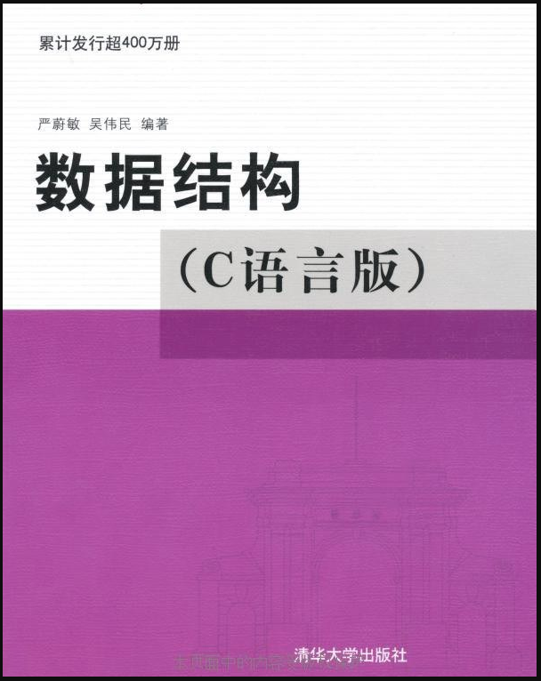
课程结构（按教材划分）
绪论
线性表
栈和队列
串
数组和广义表
树和二叉树
图
查找
内部排序
线性结构
三类结构+两种应用
树
图
应用
成绩：实验30%+作业10%+机考20%+笔试40%

Slide 3
第十章 内部排序
概述
插入排序
快速排序
选择排序
归并排序
基数排序

Slide 4
10.1 排序概述
排序（Sorting）：将一个数据元素（或记录）的任意序列，重新排列成一个按关键字有序的序列
排序算法分为内部排序和外部排序
内部排序：在排序期间数据对象全部存放在内存的排序
外部排序：在排序期间全部对象个数太多，不能同时存放在内存，必须根据排序过程的要求，不断在内、外存之间移动的排序
排序方法的稳定性：
如果在记录序列中有两个记录r[i]和r[j], 它们的关键字key[i]==key[j]，且在排序之前, 记录r[i]排在r[j]前面。
如果在排序之后, 记录r[i]仍在记录r[j]的前面, 则称这个排序方法是稳定的, 否则称这个排序方法是不稳定的
排序常用的数据结构是数组、顺序表、结构体

Slide 5


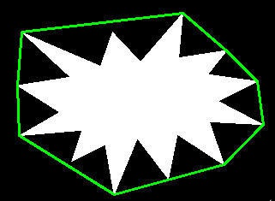
10.1 排序概述
排序算法的应用非常广泛，商业领域、生活领域、科研领域都几乎离不开排序
淘宝商品价格排序（海量数据排序）
微博热搜排行榜（点击量动态排序）
QQ好友列表（字符排序）
数列相似度（将数列元素排序后对比）
元素唯一性（排序后找出重复项）
凸包问题（例如图像识别手势，采点绘制轮廓）

Slide 6
10.1 排序概述
排序包含两种基本操作
比较：比较两个关键字的大小
移动：将记录从一个位置移动至另一个位置
排序算法的时间复杂度，用算法执行中的记录关键字比较次数与记录移动次数来衡量

Slide 7
10.1 排序概述
根据排序思想来划分，内部排序算法分为五类
插入排序：直接插入排序、希尔排序
交换排序：冒泡排序、快速排序
选择排序：简单选择排序、堆排序
归并排序：两路归并排序
基数排序：k进制位数排序

Slide 8
10.1 排序概述
根据上述五类算法，我们要关注
算法的时间复杂度、空间复杂度
算法的稳定性
排序算法的最好情况（比较和移动次数最少）
排序算法的最坏情况（比较和移动次数最多）
初始待排序序列是否会影响排序算法性能
排序次数是否固定
每一趟排序能否确定一个元素的最终排序位置

Slide 9
第十章 内部排序
概述
插入排序
快速排序
选择排序
归并排序
基数排序

Slide 10
10.2 插入排序
插入排序的思想：假设前k-1个记录已经排序，第k个元素找到合适位置插入。分为
直接插入排序
折半插入排序
希尔排序

Slide 11
10.2 插入排序
直接插入排序是最简单的排序方法，操作：
每步将一个待排序的对象,按其关键字大小,插入到前面已经排好序的有序表的适当位置上, 直到对象全部插入为止
直接插入排序的算法步骤：
当插入第i(i≥1)个对象时, 前面的r[0], r[1], …, r[i-1]已经排好序。
用r[i]的关键字与r[i-1], r[i-2], …的关键字顺序进行比较(和顺序查找类似)，如果小于，则将r[x]向后移动(插入位置后的记录向后顺移)
找到插入位置即将r[i]插入

Slide 12

10.2 插入排序
直接插入排序举例
已知待序的一组记录的初始排列为：21, 25, 49, 25*, 16, 08
49
21
25
25*
16
08
0 1 2 3 4 5
i = 0

Slide 13
10.2 插入排序
直接插入排序举例
49
21
25
25*
25
i = 1
16
08
0 1 2 3 4 5 temp
49
49
21
25
25*
i = 2
16
08
0 1 2 3 4 5 temp

Slide 14
10.2 插入排序
直接插入排序举例
49
21
25
25*
25*
16
i = 3
08
0 1 2 3 4 5
49
21
25
25*
16
16
i = 4
08
0 1 2 3 4 5 temp

Slide 15
10.2 插入排序
直接插入排序举例
49
21
25
25*
i = 5
16
08
08
0 1 2 3 4 5 temp
49
21
25
25*
16
完成
08
0 1 2 3 4 5

Slide 16
10.2 插入排序
直接插入排序的算法实现
//数据从位置1开始存储
void InsertSort (int r[ ], int n ) {
// 假设关键字为整型，放在向量r[]中
int i, j, temp;
for ( i = 1; i < n; i++ ) {
temp = r[i];
for ( j = i; j > 0; j-- ) {
//从后向前顺序比较，并依次后移
if ( temp < r[j-1] ) r[j] = r[j-1];
else break;
}
r[j] = temp;
}
}

Slide 17
10.2 插入排序
直接插入排序的算法分析
直接插入排序的时间复杂度为O(n²)，空间复杂度O(1)
直接插入排序是一种稳定的排序方法
直接插入排序最大的优点是简单，在记录数较少时，是比较好的办法

Slide 18
10.2 插入排序
直接插入排序的其他分析
算法性能与关键字的初始排列有关，成正比关系。初始排列越有序，比较和移动次数越少
最好情况，排序前已经有序，总比较次数n-1，移动次数0
最坏情况，排序前是逆序，每趟排序都要比较i-1次和移动i-1次，总比较次数n²/2，总移动次数n²/2
每趟排序不能确定一个元素的最终排序位置，例如最后一个元素是最小值插入到第一个元素位置，导致前n-1个元素都要后移

Slide 19
10.2 插入排序
因为直接插入排序过程中，前i-1个元素是有序的，所以可以改进为折半插入排序
折半插入排序是指在查找记录插入位置时，采用折半查找算法，折半查找比顺序查找快，所以折半插入排序在查找上性能比直接插入排序好
由于需要移动的记录数目与直接插入排序相同(为O(n²))，所以折半插入排序的时间复杂度为O(n²)
折半插入排序的算法实现自行学习

Slide 20
10.2 插入排序
从直接插入排序看出，当待排序列为正序时，时间复杂度为O(n)，若待排序列基本有序时，插入排序效率会提高，因此出现希尔排序
希尔排序的思想：先将待排序列分成若干子序列；对其分别进行插入排序；待整个序列基本有序时，再对全体记录进行一次直接插入排序
希尔排序（Shell Sort）又称为缩小增量排序

Slide 21
10.2 插入排序
希尔排序的算法设计
首先取一个整数 gap < n(待排序记录数) 作为间隔, 将全部记录分为 gap 个子序列, 所有距离为 gap 的记录放在同一个子序列中
在每一个子序列中分别施行直接插入排序。
然后缩小间隔 gap, 例如取 gap = gap/2
重复上述的子序列划分和排序工作，直到最后取gap = 1, 将所有记录放在同一个序列中排序为止。

Slide 22
10.2 插入排序
希尔排序举例
初始关键字序列:
9 13 8 2 5 13 7 1 15 11
7
13
第一趟排序过程:
1
8
第一趟排序后:
9 7 1 2 5 13 13 8 15 11
第二趟排序后:
2 5 1 9 7 13 11 8 15 13
第三趟排序后:
1 2 5 7 8 9 11 13 13 15

Slide 23
10.2 插入排序
希尔排序的算法实现
数据从r[1]开始存储，位置r[0]用于暂存数据

Slide 24
10.2 插入排序
希尔排序的算法分析
开始时，gap的值较大，子序列中的记录较少，排序速度较快
随着排序进展，gap值逐渐变小，子序列中记录个数逐渐变多，由于前面大多数记录已基本有序, 所以排序速度仍然很快。
gap的取法有多种，一般取法：gap=n/2，gap=gap/2，直到gap = 1

Slide 25
10.2 插入排序
希尔排序的算法分析
希尔排序所需的比较次数和移动次数约为n^{1.3}
当n趋于无穷时可减少到n×(log₂n)²
希尔排序的时间复杂度约为O(nlog₂n²)
希尔排序是一种不稳定的排序方法
希尔排序属于直接插入排序的改进，因此其他分析和直接插入排序一样

Slide 26
第十章 内部排序
概述
插入排序
快速排序
选择排序
归并排序
基数排序

Slide 27
10.3 快速排序
交换排序的思想：比较序列中前后两个位置的元素，如果符合前小后大或前大后小，则继续比较；如果不符合则交换两个位置的元素，再继续比较。
交换排序的算法有：
起泡排序
快速排序

Slide 28
10.3 快速排序
起泡排序，又称冒泡排序，算法思想：
设待排序记录序列中的记录个数为n
一般地，第i趟排序从1到n-i+1
依次比较相邻两个记录的关键字，如果发生逆序，则交换之
其结果是这n-i+1个记录中，关键字最大的记录被交换到第n-i+1的位置上，最多作n-1趟。

Slide 29
10.3 快速排序
冒泡排序的算法过程
i=1，为第一趟排序，关键字最大的记录将被交换到最后一个位置
i=2，为第二趟排序，关键字次大的记录将被交换到最后第二个位置
依此类推……
关键字小的记录不断上浮(起泡)，关键字大的记录不断下沉(每趟排序最大的一直沉到底)

Slide 30
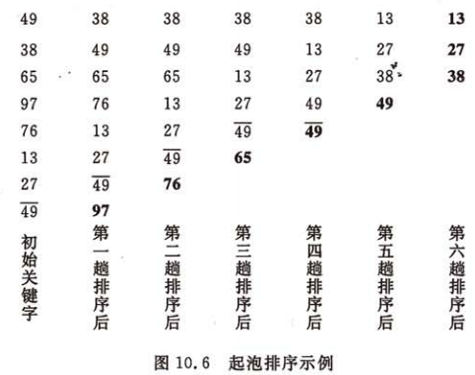
10.3 快速排序
起泡排序举例

Slide 31
10.3 快速排序
起泡排序的规律：当一趟排序中没有发生交换，则已经完全有序
起泡排序的算法实现
void Bubble_Sort(Sqlist *L)
{ int j ,k , flag ;
for (j=0; j<L->length; j++)
{ flag=TRUE ;
for (k=1; k<=L->length-j; k++) /* 一趟排序 */
if (LT(L->R[k+1].key, L->R[k].key ) )
{ flag=FALSE ;
L->R[0]=L->R[k] ; L->R[k]=L->R[k+1] ; L->R[k+1]=L->R[0] ;
}
if (flag==TRUE) break ;
}
}

Slide 32
10.3 快速排序
冒泡排序的算法分析
起泡排序的时间复杂度为O(n²)，空间复杂度O(1)
起泡排序是一种稳定的排序方法

Slide 33
10.3 快速排序
冒泡排序的其他分析
算法性能与关键字的初始排列有关，成正比关系。初始排列越有序，比较和移动次数越少
最好情况，排序前已经有序，只执行一趟，总比较次数n-1，移动次数0
最坏情况，排序前是逆序，每趟排序都要比较i-1次和移动i-1次，总比较次数n²/2，总移动次数n²/2
冒泡排序能够提前结束，最好情况下只要一趟比较就结束。
每趟排序能够确定一个元素的最终排序位置，因为每一趟排序会把最大或最小元素排到末尾，不再参与排序

Slide 34
10.3 快速排序
快速排序算法设计：
任取待排序记录序列中的某个记录(例如取第一个记录)作为基准(枢),按照该记录的关键字大小,将整个记录序列划分为左右两个子序列：
左侧子序列中所有记录的关键字都小于或等于基准记录的关键字
右侧子序列中所有记录的关键字都大于基准记录的关键字
基准记录则排在这两个子序列中间(这也是该记录最终应安放的位置)
然后分别对这两个子序列重复施行上述方法，直到所有的记录都排在相应位置上为止。
基准记录也称为枢轴（或支点）记录。

Slide 35
10.3 快速排序
快速排序算法过程
取序列第一个记录为枢轴记录，其关键字为Pivotkey
指针low指向序列第一个记录位置
指针high指向序列最后一个记录位置
一趟排序(某个子序列)过程
1.从high指向的记录开始,向前找到第一个关键字的值小于Pivotkey的记录,将其放到low指向的位置,low+1
2.从low指向的记录开始,向后找到第一个关键字的值大于Pivotkey的记录,将其放到high指向的位置,high-1
3.重复1,2，直到low=high，将枢轴记录放在low(high)指向的位置
对枢轴记录前后两个子序列执行相同的操作，直到每个子序列都只有一个记录为止

Slide 36
10.3 快速排序
快速排序算法举例
pivotkey
21
21
25
49
25*
16
08
初始关键字，比较
low
high
一次交换，low+1，比较
08
25
49
25*
16
low
high
二次交换，high-1，比较
08
49
25*
16
25
low
high
三次交换，low+1，比较
08
16
49
25*
25
low
high
四次交换，high-1，比较
08
16
25*
49
25
low
high
不交换，high-1=low，完成一趟排序
08
16
21
25*
49
25
low
high

Slide 37
10.3 快速排序
快速排序算法举例
完成一趟排序
08
16
21
25*
49
25
分别进行快速排序
08
16
21
25*
25
49
有序序列
08
16
21
25*
25
49

Slide 38
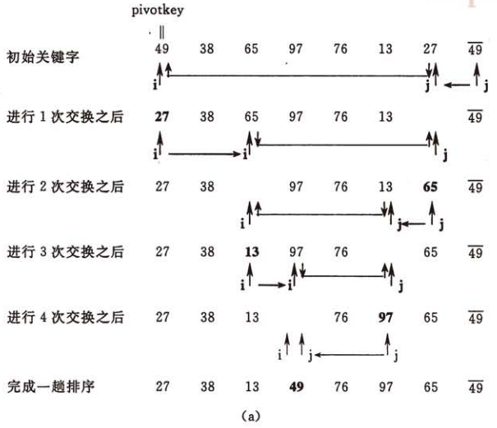
10.3 快速排序
快速排序算法课本例子

Slide 39
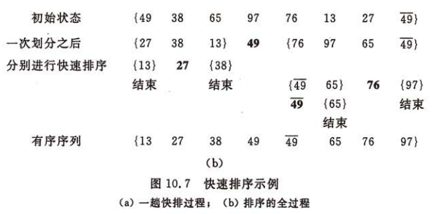
10.3 快速排序
快速排序算法课本例子

Slide 40
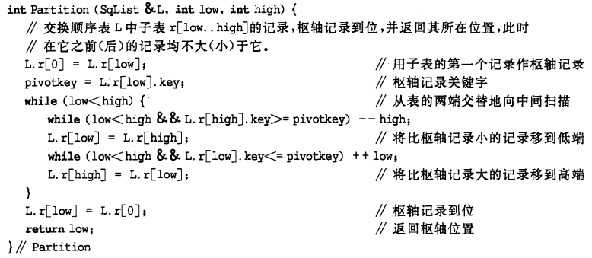
10.3 快速排序
快速排序算法实现（改进型）
一趟排序

Slide 41
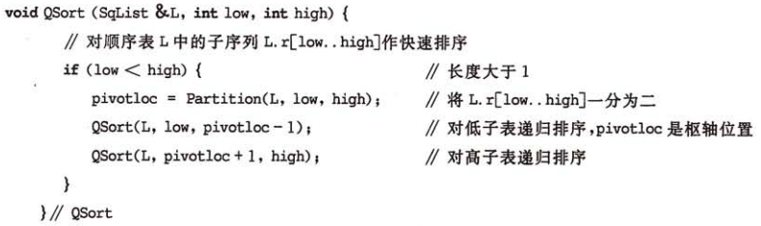
10.3 快速排序
快速排序算法实现（改进型）
总控制过程

Slide 42
10.3 快速排序
快速排序的算法分析
快速排序是一个递归过程, 其递归树如图所示，利用序列第一个记录作为基准，将整个序列划分为左右两个子序列。只要是关键字小于基准记录关键字的记录都移到序列左侧
可证明快速排序的平均计算时间是O(nlog₂n)
实验结果表明: 就平均计算时间而言, 快速排序是所有内排序方法中最好的一个
但快速排序是一种不稳定的排序方法
21
08
25*
16
25
49

Slide 43
10.3 快速排序
快速排序的算法分析
在最坏情况下, 即待排序记录序列已经按其关键字从小到大排好序, 其递归树成为单支树, 最坏时间复杂度为O(n²)
算法改进：枢轴记录取low、high、(low+high)/2三者指向记录关键字居中的记录

Slide 44
10.3 快速排序
快速排序的其他分析
算法性能与关键字的初始排列有关，成反比关系。初始排列有序时，时间复杂度最坏为O(n²)
每趟排序能够确定一个元素的最终排序位置，因为每一趟排序后，比枢轴记录小的都排到前边，比它大的都放在后边
因为每一趟排序都要有一个额外空间保存pivotloc，快排要log₂n趟，所以递归过程中要用一个深度为log₂n的栈来实现递归，空间复杂度是O(log₂n)

Slide 45
上节课复习
排序：内部排序（在内存中进行）、外部排序（需要使用外存）
算法复杂度包括比较次数KCN和移动次数RMN，稳定性的概念
排序分类：插入排序、交换排序、选择排序、归并排序、基数排序
插入排序：假定前i-1个对象有序，第i个数据找出合适位置插入
直接插入排序，时间复杂度为O(n²)，是稳定排序
希尔排序，通过增量gap划分子序列，对子序列插入排序，时间复杂度为O(n x(log₂ n)²)，是不稳定的排序方法
交换排序：两个位置元素不符合排序规则，就交换两个元素
起泡排序：依次比较相邻两个记录的关键字，如果发生逆序则交换，时间复杂度为O(n²)，是一种稳定排序方法。起泡排序可以提前结束。
快速排序，选定枢轴记录，通过高high低low来回扫描交换，时间复杂度为O(nlog₂n)，是一种不稳定排序方法

Slide 46
复习练习
对100个记录的序列采用直接插入排序，最少需要_____次比较操作，最多需要_____次移动操作
在{冒泡排序、直接插入排序、快速排序}中，不稳定的排序是____
在{希尔排序、冒泡排序、直接插入排序}中，当n规模很大时，排序性能最好的是____
在{希尔排序、快速排序、冒泡排序}中，当初始序列已经有序且n规模很大时，排序性能最好的是____
待排序集合｛102,14,105,21,202,23,38,136,84,52｝，采用快速排序，第1趟排序后，元素102的位置是__________（设位置从1开始）

Slide 47
复习练习
已知数列为125、45、88、72、165、33、 28、64，分别采用以下算法进行从小到大的排序，要求写出排序的前三趟序列
直接插入排序
希尔排序（增量用n重复除2直到1）
起泡排序
快速排序

Slide 48
第十章 内部排序
概述
插入排序
快速排序
选择排序
归并排序
基数排序

Slide 49
10.4 选择排序
选择排序的思想，每一趟选出第i小(大)的元素，与第i个位置的元素交换
选择排序算法包括
简单选择排序
树形选择排序（锦标赛排序）
堆排序

Slide 50
10.4 选择排序
简单选择排序的算法设计：
每一趟(例如第i趟,i=1,2,…,n-1)在后面 n-i+1个待排序记录中通过n-i次比较，选出关键字最小的记录,与第i个记录交换

Slide 51
10.4 选择排序
简单选择排序算法举例
1 2 3 4 5 6
21
25
49
25*
16
08
i=1
i=2
i=3
21
25
49
25*
16
08
最小者 08
交换21,08
最小者 16
交换25,16
最小者 21
交换49,21
08
25
49
25*
16
21
08
16
49
25*
25
21

Slide 52
10.4 选择排序
简单选择排序算法举例
1 2 3 4 5 6
21
25
49
25*
16
08
i=4
i=5
i=6
08
16
21
25*
25
49
最小者 25*
不需交换
最小者 25
不需交换
结束
08
16
21
25*
25
49
08
16
21
25*
25
49

Slide 53
10.4 选择排序
简单选择排序的算法实现
void SelectSort(SqList &L) { // 算法10.9
// 对顺序表L作简单选择排序。
int i,j;
for (i=1; i<L.length; ++i) { // 选择第i小的记录，并交换到位
j = SelectMinKey(L, i); //在L.r[i..L.length]中选择key最小的记录
if (i!=j) { // L.r[i]←→L.r[j]; 与第i个记录交换
KeyType temp;
temp=L.r[i]; L.r[i]=L.r[j]; L.r[j]=temp;
}
}
} // SelectSort

Slide 54
10.4 选择排序
简单选择排序的算法分析
时间复杂度O(n²)
是一种不稳定的排序方法

Slide 55
10.4 选择排序
简单选择排序的其他分析
简单选择排序性能与记录的初始排列无关。无论是否有序，都要每趟全部扫描找出第i小(大)的元素，第i趟选择的比较次数总是 n-i次
每趟排序能够确定一个元素的最终排序位置，因为每一趟排序后，第i小(大)的元素放在第i个位置
当不需要全部排序，只需要排序出前k个元素，用简单选择排序是一种好的算法。

Slide 56
10.4 选择排序
树形排序又称为锦标排序，借助“淘汰赛”中的对垒就很容易理解树形选择排序的思想
树形排序是对简单选择排序的改进，利用了比较过程的信息，不仅仅是最小值信息。
利用了比较的传递性：若A大于B，B大于C，则A肯定大于C
首先对n个记录的关键字两两进行比较，选取⎡n/2⎤个较小者；然后这⎡n/2⎤个较小者两两进行比较，选取⎡n/4⎤个较小者… 如此重复，直到只剩1个关键字为止。该过程可用一棵有n个叶子结点的完全二叉树表示
输出最小关键字后，根据关系的可传递性，欲选取次小关键字，只需将根节点叶子结点中的最小关键字改为“最大值”
然后从该叶子结点开始，和其兄弟进行比较即可。
重复上述过程

Slide 57
10.4 选择排序
树形排序的示意图
15
15
25
15
25
15
25
28
19
15
25
28
19
15
49
25
37
28
19
65
15
34
49
25
37
28
19
65
@
34
第1轮选出15
将15叶子结点改成无穷大

Slide 58
10.4 选择排序
树形排序的示意图
15
19
25
15
25
19
25
28
19
15
25
28
19
34
49
25
37
28
19
65
@
34
49
25
37
28
19
65
@
34
将15叶子结点改成无穷大（即15不参与后续排序）
从叶子开始，只寻找15的兄弟进行比较，第2轮选出19
依次类推

Slide 59
10.4 选择排序
树形排序的示意图是含有n个叶子结点的完全二叉树，算法时间复杂度为O(n㏒₂n)
树深度为⎡㏒₂n⎤+1，要n-1趟排序
树形排序的缺点是需要额外空间，而且空间容量较大
保存二叉树型结构，不能用数组来保存树
因此改进树形排序，引入堆排序
把二叉树转成完全二叉树，用数组保存，用二叉树性质5访问

Slide 60
10.4 选择排序
堆排序算法设计：
设有一个关键字集合，按完全二叉树的顺序存储方式存放在一个一维数组中。对它们从根开始，自顶向下，同一层自左向右从 1 开始连续编号。若满足
K_{i} ≥ K_{2i} && K_{i} ≥ K_{2i+1}
则称该关键字集合构成一个堆(最大堆)
由此可见，堆的根结点必定是最大值或最小值
1
49
2
3
25
21
4
5
6
25*
16
08

Slide 61
10.4 选择排序
堆排序算法要解决的问题：
建堆：根据给定的序列建初始堆
调整堆：在交换掉根结点后，将剩下的结点调整为新的堆，我们把这个调整过程称为“筛选”
对递增排序，一般用最大堆的堆排序
对递减排序，一般用最小堆的堆排序

Slide 62
10.4 选择排序
创建初始堆
第1步：根据给定的序列，从1至n按顺序创建一个完全二叉树
举例，已知待序的一组记录的初始排列为：21,25,49, 25*,16,0
1
21
i
2
3
25
49
4
5
6
按1到n按层次遍历创建完全二叉树
25*
16
08

Slide 63
10.4 选择排序
创建初始堆
第2步：由最后一个非终端结点(第n/2个结点)开始至根结点，逐步做调整
1
1
21
i
i
21
2
2
3
3
25
49
25
49
4
5
6
4
5
6
25*
16
08
25*
16
08
i=3时，结点49比它的叶子结点大，无须调整
i=2时，结点25比它的叶子结点大，无须调整

Slide 64
10.4 选择排序
创建初始堆
第2步：由最后一个非终端结点(第n/2个结点)开始至根结点，逐步做调整
i
1
1
21
49
2
2
3
3
25
49
25
21
4
5
6
4
5
6
25*
16
08
25*
16
08
i=1时，发生调整，选最大的孩子进行交换（最大堆）
调整后的结点如果不满足条件，继续往下调整

Slide 65
10.4 选择排序
堆调整
第1步：输出根结点，用最后结点代替根结点值
第2步：排除输出的结点，把剩下的结点做堆调整
1
1
49
08
2
2
3
3
25
21
25
21
4
5
6
4
5
6
25*
16
08
25*
16
49
初始堆，把49与08交换

Slide 66
10.4 选择排序
堆调整
第2步：排除输出的结点，把剩下的结点做堆调整
重复上述堆调整的步骤，直到二叉树只剩一个结点
1
1
1
08
25
25
2
2
3
2
3
3
25
21
08
21
25*
21
4
5
6
4
5
6
25*
16
49
4
5
6
25*
16
49
08
16
49
排除49，把剩下结点做堆调整

Slide 67
10.4 选择排序
堆排序算法流程
将初始序列从1至n按顺序创建一个完全二叉树
将完全二叉树调整为堆
最后结点与根结点交换
排除掉最后结点，重复步骤2，直到剩下一个结点

Slide 68

10.4 选择排序
实际上堆排序过程是在数组中进行的
基于数组的堆排序举例
已知待序的一组记录的初始排列为：21,25,49, 25*,16,08
建堆序列：49 25 21 25* 16 08
交换结点后序列：08 25 21 25* 16 49
1
1
08
49
2
3
2
3
25
21
25
21
4
5
6
4
5
6
25*
16
49
25*
16
08
08 25 21 25* 16 49
49 25 21 25* 16 08
交换 1 号与 6 号记录,
6号记录就位
初始最大堆

Slide 69
10.4 选择排序
基于数组的堆排序举例
第一趟排序（堆调整并交换结点）后序列为：16 25* 21 08 25 49
1
1
25
16
2
3
2
3
25*
21
25*
21
4
5
6
4
5
6
08
16
49
08
25
49
25 25* 21 08 16 49
16 25* 21 08 25 49
从 1 号到 5 号 重新
调整为最大堆
交换 1 号与 5号记录,
5 号记录就位

Slide 70
10.4 选择排序
基于数组的堆排序举例
第二趟排序（堆调整并交换结点）后序列为：08 16 21 25* 25 49
1
1
25*
08
2
3
2
3
16
21
16
21
4
5
6
4
5
6
08
25
49
25*
25
49
25* 16 21 08 25 49
08 16 21 25* 25 49
从 1 号到 4 号 重新
调整为最大堆
交换 1 号与 4 号记录,
4 号记录就位

Slide 71
10.4 选择排序
基于数组的堆排序举例
第三趟排序（堆调整并交换结点）后序列为：08 16 21 25* 25 49
1
1
21
08
2
3
2
3
16
08
16
21
4
5
6
4
5
6
25*
25
49
25*
25
49
21 16 08 25* 25 49
08 16 21 25* 25 49
从 1 号到 3 号 重新
调整为最大堆
交换 1 号与 3 号记录,
3 号记录就位

Slide 72
10.4 选择排序
基于数组的堆排序举例
第四趟排序（堆调整并交换结点）后序列为：08 16 21 25* 25 49
1
1
16
08
2
3
2
3
08
21
16
21
4
5
6
4
5
6
25*
25
49
25*
25
49
16 08 21 25* 25 49
08 16 21 25* 25 49
从 1 号到 2 号 重新
调整为最大堆
交换 1 号与 2 号记录,
所有记录就位

Slide 73
10.4 选择排序
堆排序算法实现
堆调整的程序，它是把一个数组建成一个堆，存储结构是数组，逻辑结构是堆

Slide 74
10.4 选择排序
堆排序算法实现
堆排序算法总控程序

Slide 75
10.4 选择排序
堆排序的算法分析
对长度为n的序列，排序最多需要做n-1次调整建新堆(筛选)。建初始堆时，需要n/2次筛选，因此共需要O(n×k)量级的时间
k=log₂n，堆排序时间复杂度为O(nlog₂n)
堆排序是一个不稳定的排序方法

Slide 76
10.4 选择排序
堆排序的其他分析
对长度为n的序列，排序最多需要做n-1次调整建新堆(筛选)。建初始堆时，需要n/2次筛选，因此共需要O(n×k)量级的时间
k=log₂n，堆排序时间复杂度为O(nlog₂n)
堆排序是一个不稳定的排序方法

Slide 77
10.4 选择排序
堆排序的其他分析
堆排序性能与记录的初始排列无关。无论是否有序，都要每趟做堆调整找出第i小(大)的元素
每趟排序能够确定一个元素的最终排序位置，因为每一趟排序后，第i小(大)的元素放在第i个位置

Slide 78
10.4 选择排序
堆排序和快速排序的比较
时间复杂度都是O(nlog₂n)，空间复杂度都是O(1)，都是不稳定排序
经大规模数据测试，快速排序的平均性能比堆排序好
快速排序最坏时间复杂度是O(n²)，如果初始数据会出现基本有序或局部有序的情况，要选择堆排序，因为堆排序的时间复杂度稳定为O(nlog₂n)

Slide 79
练习
已知数列为125、45、388、272、165、39、 428、64，要对数列进行从小到大的排序，若采用堆排序，要求写出每次调整形成的最大堆序列（用行序列形式表示，不要用树）

Slide 80
第十章 内部排序
概述
插入排序
快速排序
选择排序
归并排序
基数排序

Slide 81
10.5 归并排序
归并排序的思想：将两个或两个以上的有序表合并成一个新的有序表。
两个有序顺序表合并为新的有序表时，借助多一倍空间，使得记录无需移动，直接插入新空间中。
两路归并：将初始序列分成前后两组，通过比较归并到目标序列中
Left mid right
InitList
mergedList

Slide 82
10.5 归并排序
2路归并排序算法设计：
将n个记录看成是n个有序序列
将前后相邻的两个有序序列归并为一个有序序列(两路归并)
重复做两路归并操作，直到只有一个有序序列为止

Slide 83
10.5 归并排序
2路归并排序算法举例
初始关键字:
[23] [38] [22] [45] [23] [67] [31] [15] [41]
一趟归并后:
[23 38] [22 45] [23 67] [15 31] [41]
二趟归并后:
[22 23 38 45] [15 23 31 67] [41]
三趟归并后:
[15 22 23 23 31 38 45 67] [41]
四趟归并后:
[15 22 23 23 31 38 41 45 67

Slide 84
10.5 归并排序
2路归并排序算法实现
两个有序序列合并为一个有序序列

Slide 85
10.5 归并排序
2路归并排序算法实现
二分控制程序和总控程序

Slide 86
10.5 归并排序
2路归并排序算法分析：
如果待排序的记录为n个，则需要做log₂n趟两路归并排序，每趟两路归并排序的时间复杂度为O(n)
2路归并排序的时间复杂度为O(nlog₂n)
归并排序的空间复杂度是O(n)
归并排序是一种稳定的排序方法

Slide 87
10.5 归并排序
归并排序算法的其他分析
归并排序优点：时间复杂度为O(nlog₂n)且是稳定的排序方法
缺点需要额外空间，归并排序的空间复杂度是O(n)
归并排序性能与记录的初始排列无关。无论是否有序，每趟都要逐个两子序列相互合并，一定要log₂n趟
每趟排序不能够确定一个元素的最终排序位置，因为如果最后一个子序列包含最小元素，在最后一趟排序时要插入到最前位置，导致所有元素都要移动

Slide 88
练习
设关键字序列为（314, 617, 253, 335, 19, 237, 464, 121, 46, 231, 176, 344）的一组记录，请给出两路归并排序的每一躺结果

Slide 89
第十章 内部排序
概述
插入排序
快速排序
选择排序
归并排序
基数排序

Slide 90
10.6 基数排序
有时候排序不只根据一个关键字来排序，可能要根据多个关键字来排序
例：对52张扑克牌按以下次序排序：
♣2<♣3<……<♣A<♦2<♦3<……<♦A<
♥2<♥3<……<♥A<♠2<♠3<……<♠A
两个关键字：花色（♦<♣<♥<♠）
面值（2<3<…<A）

Slide 91
10.6 基数排序
对于多关键字排序有两种方法可采用最低位优先法LSD
最高位优先法MSD(Most Significant Digital first)
最低位优先法LSD(Least Significant Digital first)
最低位优先法LSD
从最低位关键字k_{d}起进行排序，
然后再对高一位的关键字排序，……
依次重复，直至对最高位关键字k₁排序后，便成为一个有序序列

Slide 92
10.6 基数排序
最低位优先法LSD举例
0 1 2 3 4 5
21
25
49
25*
16
08
最低位(个位)排序后
最高位(十位)排序后
21
25
25*
16
08
49
08
16
21
25
25*
49

Slide 93
10.6 基数排序
基数排序：通过“分配”和“收集”若干次操作，对单逻辑关键字进行排序的一种方法。
链式基数排序的算法设计：
基于最低位优先法思想
用链表作存储结构的基数排序
以十进制为例
1.设置10个队列，f[i]和e[i]分别为第i个队列的头指针和尾指针
2.第i趟分配：根据第i位关键字的值，改变记录的指针，将链表中记录按次序分配至10个链队列中（采用队尾插入法）；每个队列中记录关键字的第i位关键字相同
3.第i趟收集：改变所有非空队列的队尾记录的指针域，令其指向下一个非空队列的队头记录，重新将10个队列链成一个链表

Slide 94
10.6 基数排序
链式基数排序举例
假设关键字都是3位整数，十进制数值
初始状态
278
109
063
930
589
184
505
269
008
083
e[0]
e[1]
e[2]
e[3]
e[4]
e[5]
e[6]
e[7]
e[8]
e[9]
一趟分配
269
083
008
589
930
063
184
505
278
109
f[0]
f[1]
f[2]
f[3]
f[4]
f[5]
f[6]
f[7]
f[8]
f[9]
一趟收集
930
063
083
184
505
278
008
109
589
269

Slide 95
10.6 基数排序
链式基数排序举例
假设关键字都是3位整数，十进制数值
一趟收集
930
063
083
184
505
278
008
109
589
269
e[0]
e[1]
e[2]
e[3]
e[4]
e[5]
e[6]
e[7]
e[8]
e[9]
109
589
二趟分配
008
269
184
505
930
063
278
083
f[0]
f[1]
f[2]
f[3]
f[4]
f[5]
f[6]
f[7]
f[8]
f[9]
二趟收集
505
008
109
930
063
269
278
083
184
589

Slide 96
10.6 基数排序
链式基数排序举例
假设关键字都是3位整数，十进制数值
二趟收集
505
008
109
930
063
269
278
083
184
589
e[0]
e[1]
e[2]
e[3]
e[4]
e[5]
e[6]
e[7]
e[8]
e[9]
083
三趟分配
063
184
278
589
008
109
269
505
930
f[0]
f[1]
f[2]
f[3]
f[4]
f[5]
f[6]
f[7]
f[8]
f[9]
三趟收集
008
063
083
109
184
269
278
505
589
930

Slide 97
10.6 基数排序
链式基数排序的程序实现，自行学习
课本P288，算法10.15、10.16.、10.17
课本使用的是静态链表，非指针链表

Slide 98
10.6 基数排序
链式基数排序的算法分析
若每个关键字有 d 位,关键字的基数为radix
需要重复执行d 趟“分配”与“收集”
每趟对 n 个对象进行“分配”，对radix个队列进行“收集”
时间复杂度为O(d(n+radix))
一般情况下radix表示k进制，是一个很小的值
所以时间复杂度为O(dn)，其中n是记录总数，d是关键字长度d位
是一种稳定的排序方法

Slide 99
10.6 基数排序
链式基数排序的其他分析
若基数radix相同, 对于对象个数较多且关键字位数较少的情况, 即n很大且d较小的情况，使用链式基数排序较好

Slide 100
练习
已知数列为125、45、388、272、165、39、 428、64，要对数列进行从小到大的排序，完成以下要求
堆排序，写出每次堆调整后形成的最大堆序列
2路归并一路排序，要求写出每趟排序结果
链式基数排序，要求写出每趟收集操作后的序列

Slide 101
10.6 基数排序
内部排序算法比较分析
快速排序、堆排序、归并排序三者比较
简单排序包含除希尔排序外的其他时间复杂度O(n²)的多种排序，简单排序都是稳定的，在初始基本有序或n较小时，优先选择直接插入排序，它可以和快排、归并结合使用
基数排序适用于多关键字排序，在n很大且d较小的情况，使用链式基数排序较好
从稳定性来看，归并排序+简单排序+基数排序都是稳定的，根据实际需要选择

Slide 102
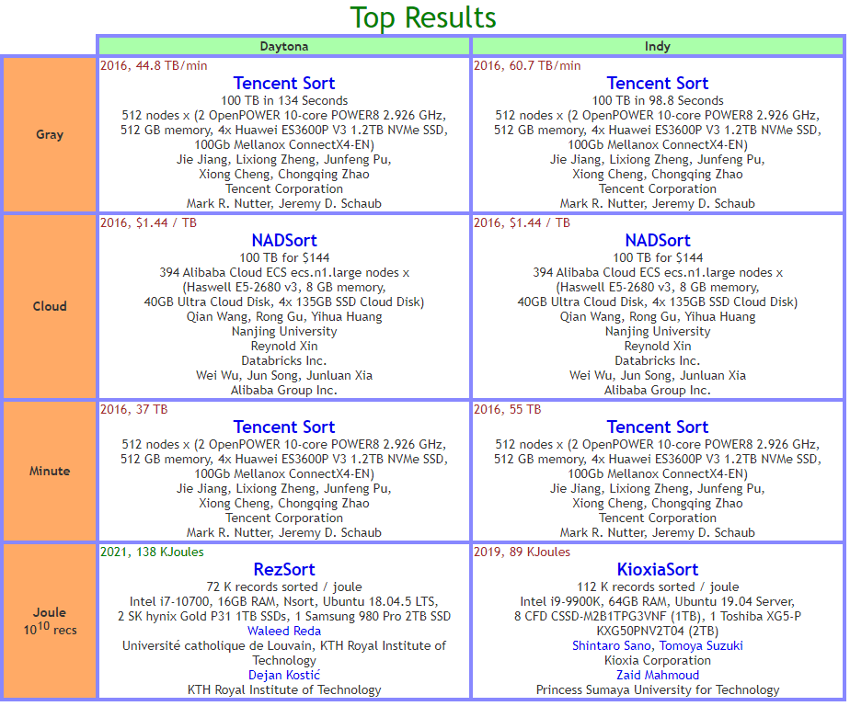
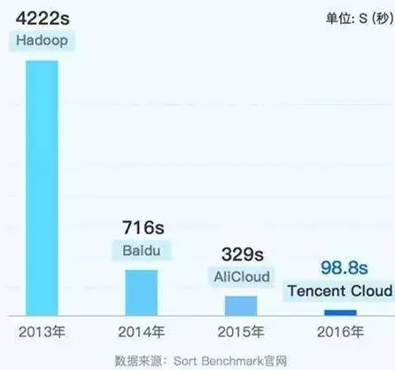
10.5 基数排序
计算赛事最高殿堂Sort Benchmark，专门从事排序基准评估
百度、阿里、腾讯均获得过冠军
Gray，排序100TB数据的最短时间
Minute，1分钟排序最多数据
Cloud，排序100TB数据的最低云配置
Joule，排序1TB数据耗费的能源

Slide 103
排序：内部排序（在内存中进行）、外部排序（需要使用外存）
算法复杂度包括比较次数KCN和移动次数RMN，稳定性的概念
排序分类：插入排序、交换排序、选择排序、归并排序、基数排序
插入排序：假定前i-1个对象有序，第i个数据找出合适位置插入
直接插入排序，时间复杂度为O(n2)，是稳定排序
希尔排序，时间复杂度为O(n x(log2 n)2)，是不稳定的排序方法
交换排序：两个位置元素不符合排序规则，就交换两个元素
起泡排序，时间复杂度为O(n2)，是一种稳定排序方法。起泡排序可以提前结束。
快速排序，时间复杂度为O(nlog₂n)，是一种不稳定排序方法

Slide 104
选择排序，每一趟选出第i小(大)的元素，与第i个位置的元素交换
简单选择排序，时间复杂度为O(n2)，是一种不稳定排序方法
堆排序，时间复杂度为O(nlog2n)，是一种不稳定排序方法
要掌握堆判断
归并排序，将两个或两个以上的有序表合并成一个新的有序表。
两路归并排序，时间复杂度为O(nlog2n)，是不稳定排序，空间复杂度O(n)
基数排序，多关键字排序,最低位优先法LSD
链式基数排序，时间复杂度为O(dn)，是稳定排序

